Slide 1
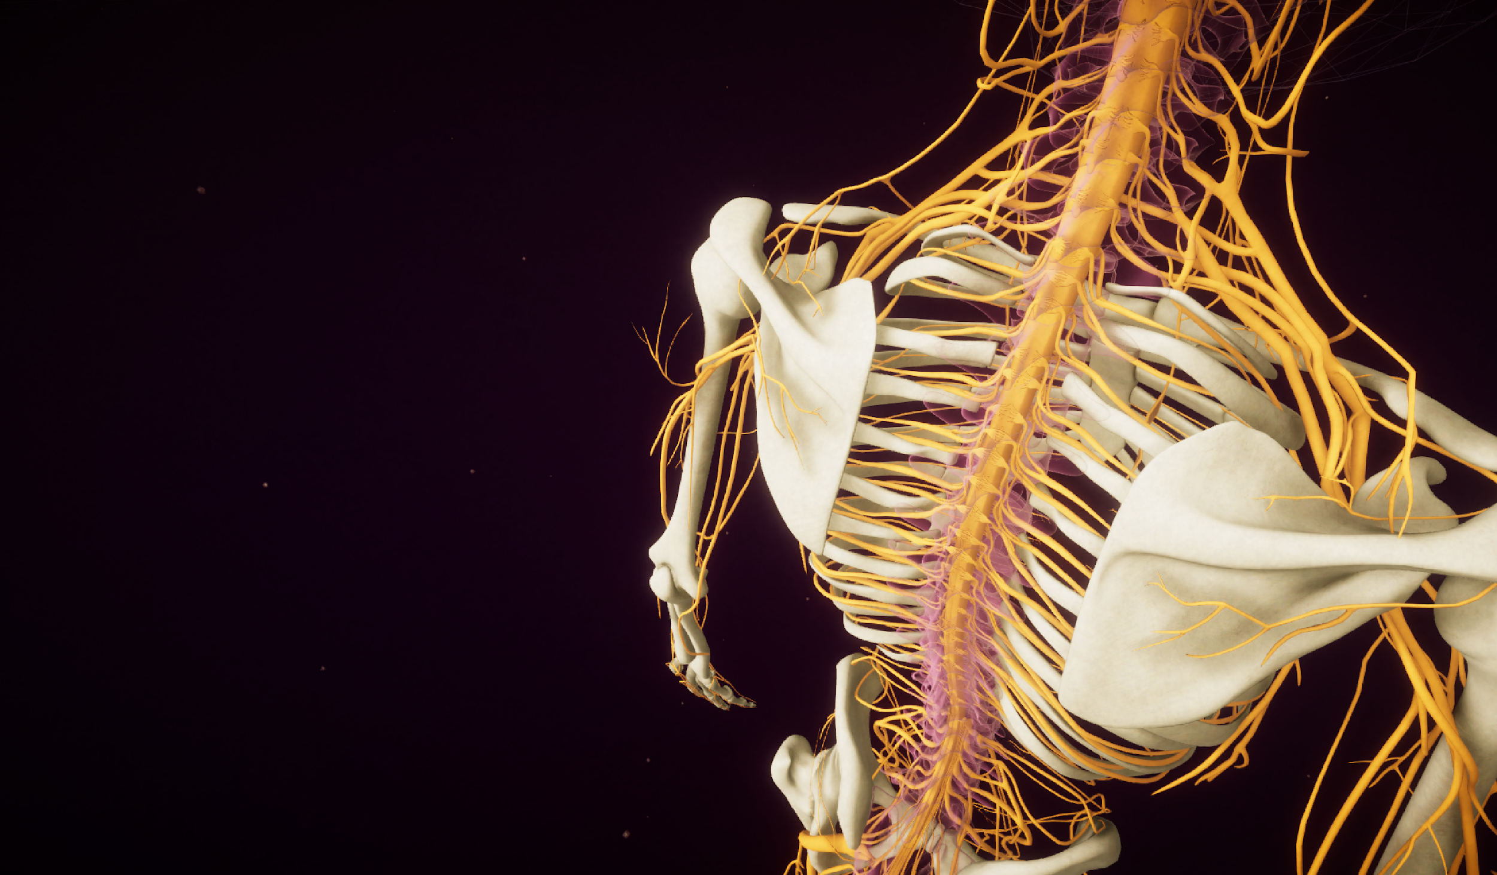
Разработка коммуникативной среды для медицинского сообщества на основе фундаментальной дисциплины «Анатомия человека»
(для всех видов, уровней и форм медицинского образования)

Slide 2
Актуальность продукта
Продукт станет первой в РФ 3D/VR-средой
для профессиональной медицинской коммуникации.
Объединяющим ядром продукта
станет фундаментальная дисциплина «Анатомия человека»,
при изучения которой ведущим является принцип наглядности.
>500
>28
>2,2
тыс.
млн
медицинским образовательным учреждениям в РФ
медицинским организациям
медицинским работникам и обучающимся
>306 000
>640 000
Внедрение решения позволит совершенствовать профессиональную коммуникативную среду
и получить доступ к необходимому образовательному контенту
студентов в РФ получают высшее медицинское образование
студентов в РФ получают среднее медицинское образование
Возможен экспорт отечественного продукта в зарубежные страны, а также локализация решения на уровне страны или отдельного учебного заведения.

Slide 3
Краткое описание продукта
Основное назначение решения
Объединение сообщества медицинских профессионалов, обучающихся медицинских образовательных учреждений и других заинтересованных лиц через вовлечение в мета-среду для удаленного взаимодействия.
Особенности продукта:
Инновационный подход к синхронному удаленному взаимодействию для передачи теоретических знаний в области нормальной анатомии человека.
Возможность для профессионального сообщества участвовать в формировании образовательного контента
Комплекс инструментальных средств, позволяющим реализовывать подачу образовательного контента с разбивкой на самостоятельные малые единицы
Сочетание инновационной коммуникативной среды и инструмента самообразования — Лектория и Анатомического музея и Анатомического атласа в 3D, — позволяющим сформировать комплексное знание относительно анатомии отдельных органов и систем и выполняемыми ими функциями
Кроссплатформенность с поддержкой VR-гарнитур, обеспечивающая эффект погружения в образовательные сцены (VR лишь опция, решение также доступно с ПК)

Slide 4
Краткое описание продукта
Состав комплексного решения
Блоки
Коммуникативная среда
2. Инструмент самообразования
Совместная работа и многопользовательское взаимодействие с 3D-моделями анатомических препаратов
Самостоятельное изучение, подготовка к занятиям и экзаменам
Анатомический зал (лекторий)
Анатомический музей
Анатомический атлас в 3D
Образовательная коммуникативная среда для проведения виртуальных лекций с возможностью загрузки пользовательских файлов.
Образовательно-профориентационная среда для проведения виртуальных экскурсий с возможностью создания авторских уникальных программ. Альтернатива анатомическому музею в реальности.
Интерактивная библиотека высокодетализированных 3D-моделей медицинских препаратов, структурированных по анатомическим системам с возможностью создания пользовательских лекций
Возможности для пользователей
Создание цифрового образа пользователя (аватара)
Выбор виртуального окружения, приглашение других пользователей
Добавление пользовательских файлов (аудио, видео, pdf, 3D, иллюстрации, включая МРТ, КТ, УЗИ и др.), их демонстрация с возможностью совместной работы в едином виртуальном пространстве в режиме реального времени
Система ролей с регулируемым уровнем доступа для каждой роли
Средства коллаборативной работы, таких как доски для рисования, доски для стикеров, экран общего просмотра, инструменты для демонстрации и работы с трехмерными моделями
Инструмент для записи обучающих видеороликов

